Slide 1
SCUOLA DELL INFANZIA “ PLESSO CAPOLUOGO “ SEZIONE C BAMBINI ANNI 5 INSEGNANTE PALMESE ANGELA
Per la settimana che va dal 27-04-2020 AL 01-05-2020 la sottoscritta insegnante presenta ai propri bambini
Il VIDEO intitolato “ QUATTRO AMICI IN GIRO PER IL MONDO “ attraverso l ascolto e la visione di questo “ strumento “ didattico i bambini consolideranno la padronanza della lingua italiana e l acquisizione di nuovi vocaboli , inoltre consoliderà attraverso l ‘ attività grafico-pittorica l ‘ utilizzo di diverse tecniche espressive.
Il suddetto video è stato da me creato
Attività costruiamo le forme geometriche e giochiamo con esse
Creiamo un corpo umano, un paesaggio, un trenino…..una automobile……

Slide 2
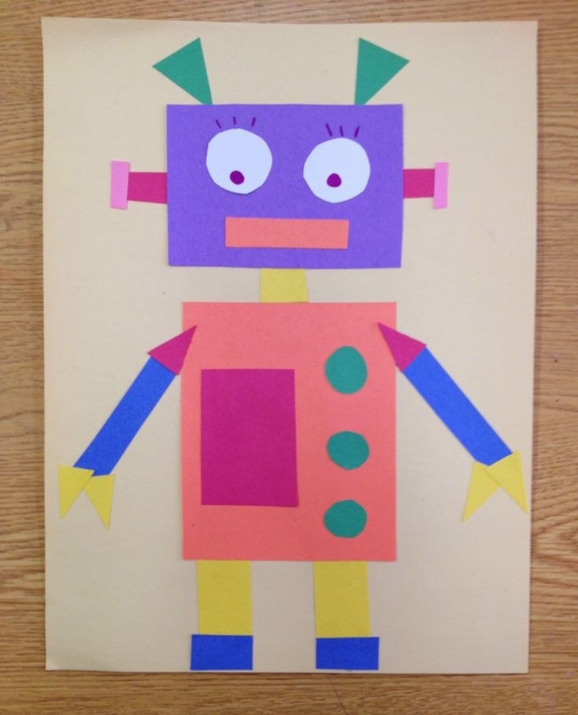

Slide 3
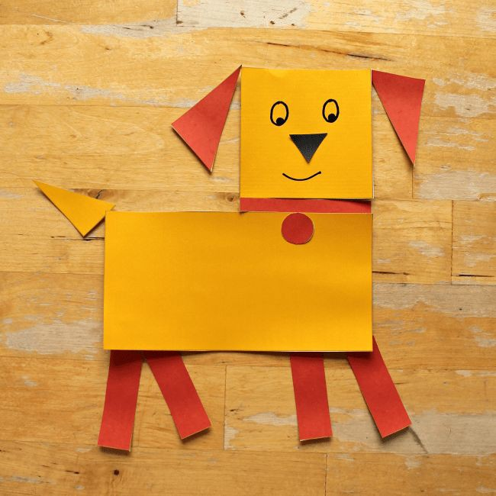

Slide 5
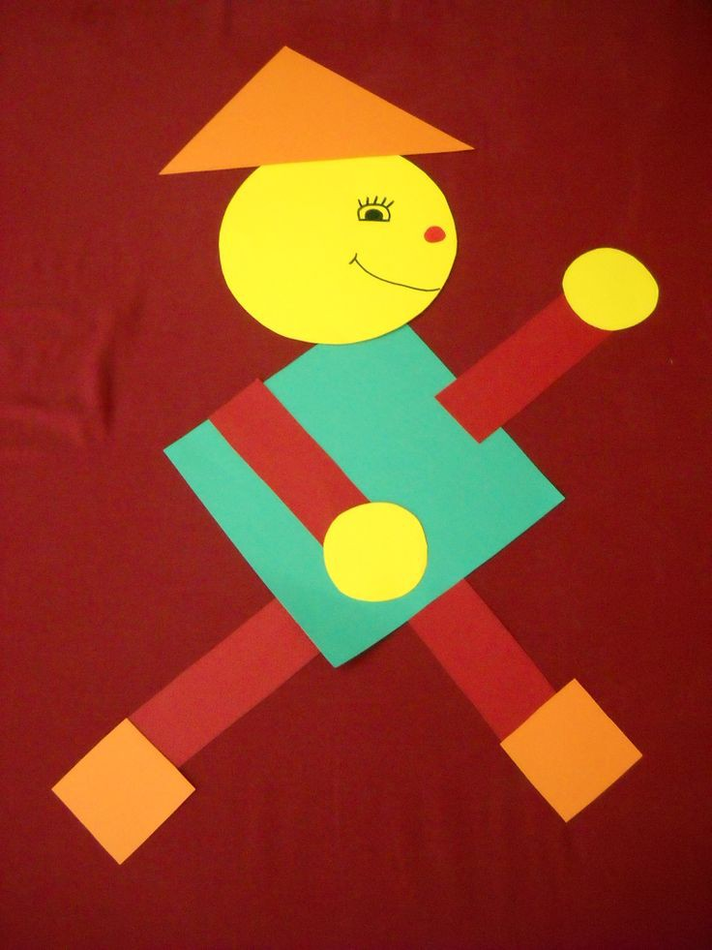

Slide 6
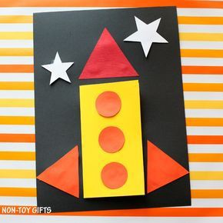

Slide 7
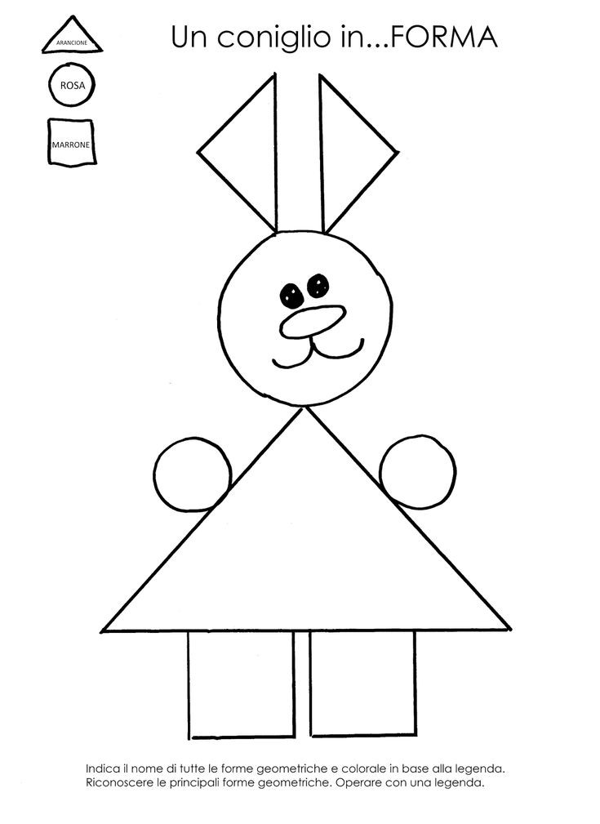

Slide 8
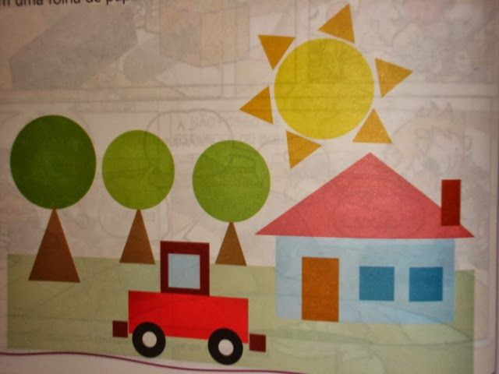

Slide 9
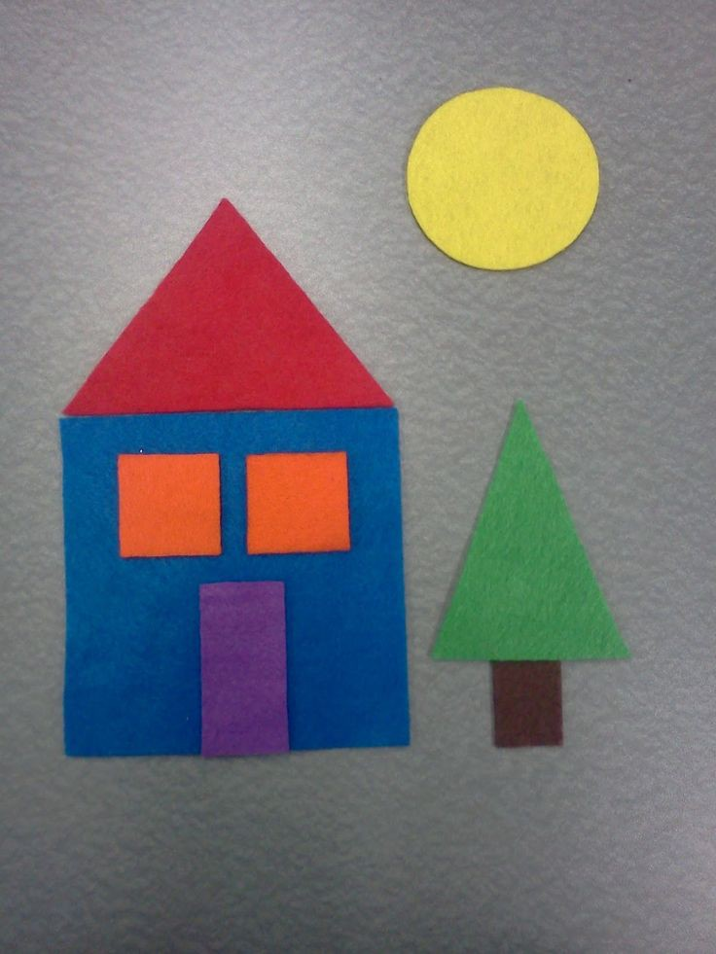

Slide 10
